Slide 1

影 子
小学语文第一册
执教 — 张翠芬

Slide 2
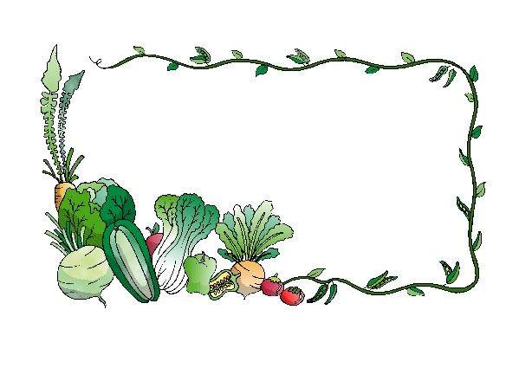
你走他也走，你停他也停。晴天里有他，阴天里没他。
谜语：
谜底：影子

Slide 3



你会读下面的字吗？

Slide 4

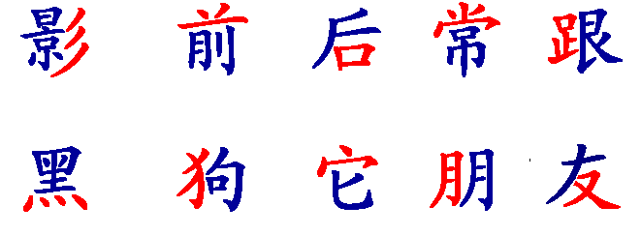

Slide 5
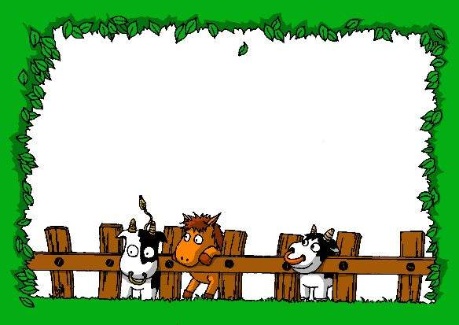


狗
它
（反犬旁）
（宝盖头）

Slide 6
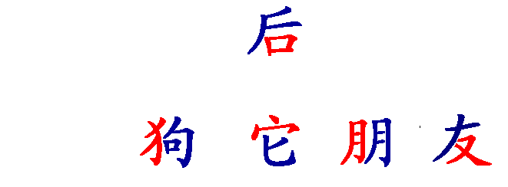

Slide 7
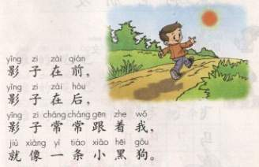

Slide 8
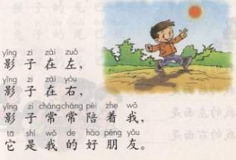

Slide 9
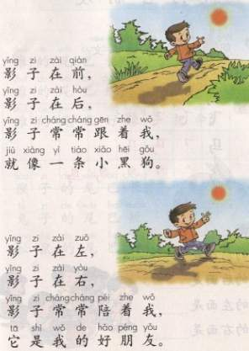
读读看看，我发现 ……

Slide 10

看图背诵课文
影子常跟着我，
就像一条小黑狗。

Slide 11

影子常常陪着我，
它是我的好朋友。

Slide 12
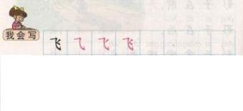
笔画： héng xié gōu
横 斜 钩

Slide 13
拓展题
画影子。要注意太阳公公和影子的位置，画完了评评谁画得好画得准。

Slide 14
